Slide 1

DayZ Blackout
Team C:
- Eric Heising
- Eric Herold
- Katja Schmidt
- Jenni Voigt
- Philipp Kläser
- Kai Mergener
Interatkives Entertainment

Slide 2
Spielmechanik
6 Spieler
Gegeneinander + NPC ( Räuber/Zombie)
Würfel + Ereigniskarten
Inventar und HUD
PvP und PvM
Variable Laufrichtung
Städtebereich/Feldbereich

Slide 3
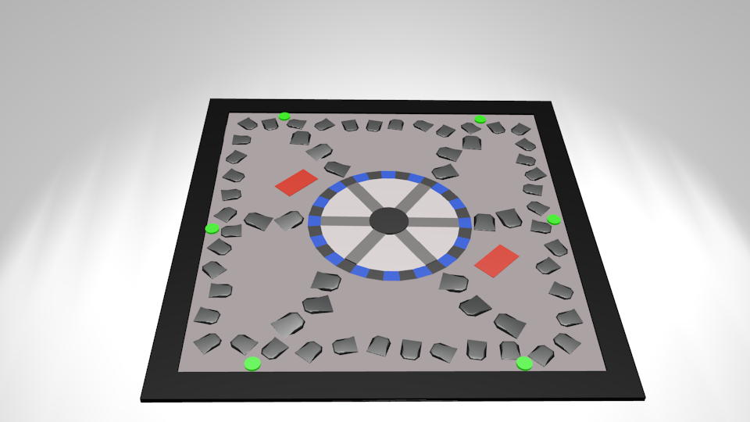

Slide 4
Spielziel
Ressourcen sammeln
Waffen sammeln
→ Vorteil gegenüber Mitspielern verschaffen
Handel
Mitspieler eliminieren oder auch Beziehungen knüpfen
Zombies töten

Slide 5
Was macht das Spiel besonders?
Einzigartiger Spielverlauf
HUD
Wirtschaftliche, soziale und taktische Aspekte
→ Trotzdem: Nicht zu komplex
Achievement-/Charakterkarten
Verschiedene Wege zum Ziel

Slide 6
DayZielgruppe
Alter = ∈ R
Interesse an Fantasy, Mystik und Horror
Langzeitspieler
DayZ - Kenner

Slide 7

